Slide 1
PŠP elektřina
Část 1.

Slide 2
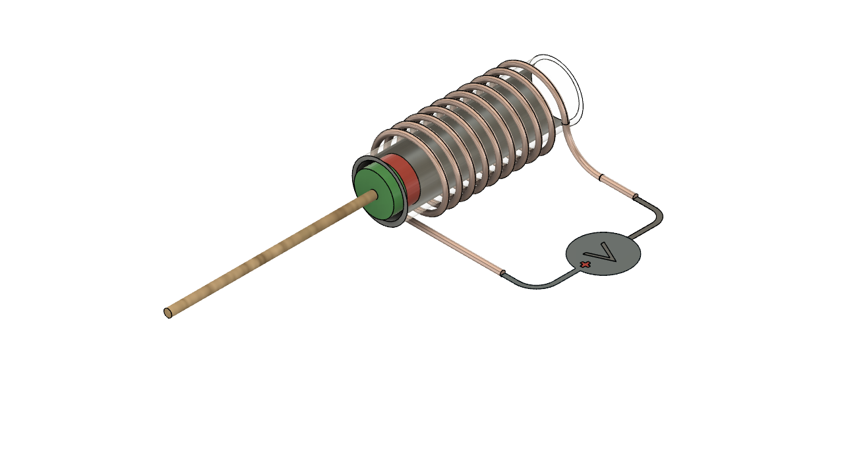
Magnet prochází cívkou konstantní rychlostí $\vec{v}$ve směru šipky.
Zakreslete schematicky časový průběh napětí na cívce měřené voltmetrem dle obrázku
včetně vyznačení polarity. Kladná svorka cívky je vyznačena, viz obr..

Slide 3
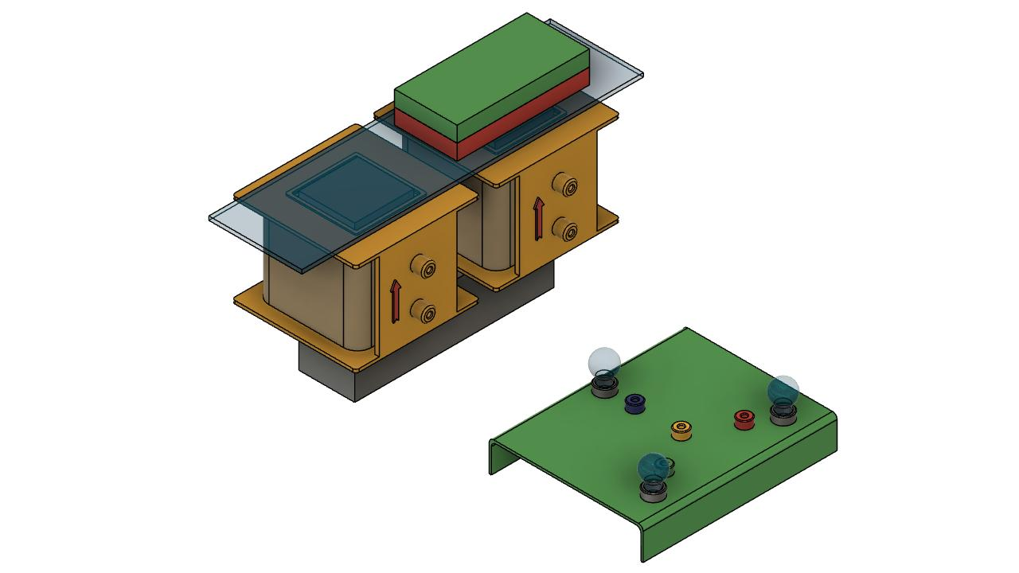
Magnetem se pohybuje přibližně harmonicky
zleva doprava.
Zakreslete schematicky průběh napětí
v závislosti na poloze magnetu.
Vysvětlete, proč je v tomto uspořádání
generováno dostatečné množství energie
k rozsvícení žárovičky na rozdíl od
Pohybu samotného magnetu v cívce.
$$600 z$$
$$600 z$$

Slide 4
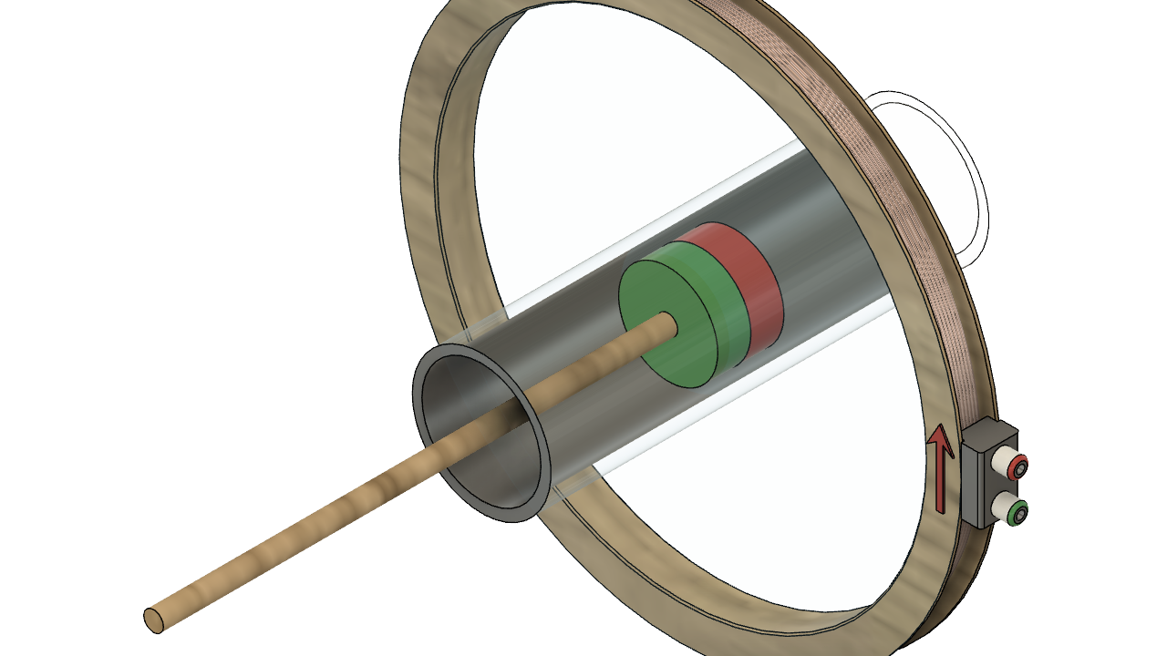
Cívka s 200 závity kmitá kolem
rovnovážné polohy s amplitudou
100 mm a s frekvenci 5 Hz
ve směru modrých šipek.
Ve středu cívky v její rovnovážné
poloze je permanentní magnet s
rozměry dle obrázku, homogenně
zmagnetovaný magnetizací M.
Směr vinutí od kladné svorky je na
cívce vyznačen šipkou.
a) Zakreslete schematicky průběh
měřeného napětí (zapojení voltmetru
dle obrázku.)
b) Za předpokladu, že cívka je
proudový prstenec, popište
podrobně postup, jak byste
vypočítali indukované
napětí za
předpokladu,
že magnet je
bodový magnetický dipól $\vec{m}.$
$$10 mm$$
$$155 mm$$
$$\vec{x}$$
$$15 mm$$
$$30 mm$$
$$V$$

Slide 5
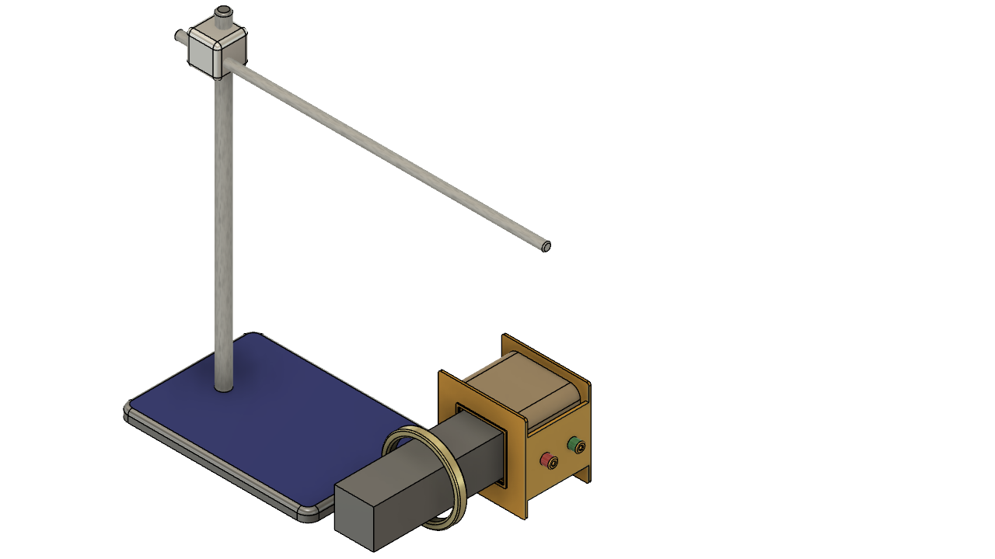
Pozor nikdy k cívce nepřipojujte ani neodpojujte zdroj pod napětím.
$$napětí$$
$$proud$$
$$Zdroj$$
Vysvětlete, co nastane se
zavěšeným kroužkem, když:
1. se rychle zvýší proud z nuly
na maximum (ovladačem na zdroji).
2. Z maxima se rychle sníží na nulu
(opět ovladačem na zdroji)
Cívka 300 z

Slide 6
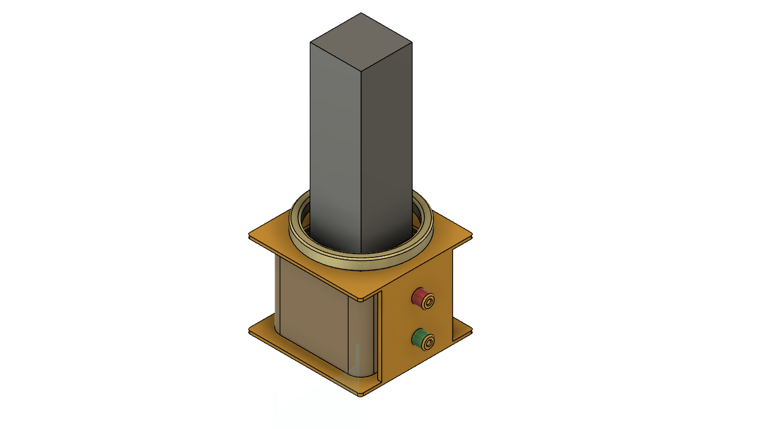
$$zdroj střídavého napětí$$
Vysvětlete, co nastane s vodivým
kroužkem, když se na cívku na obrázku připojí síťové střídavé napětí.
$$cívka 600 z$$

Slide 7
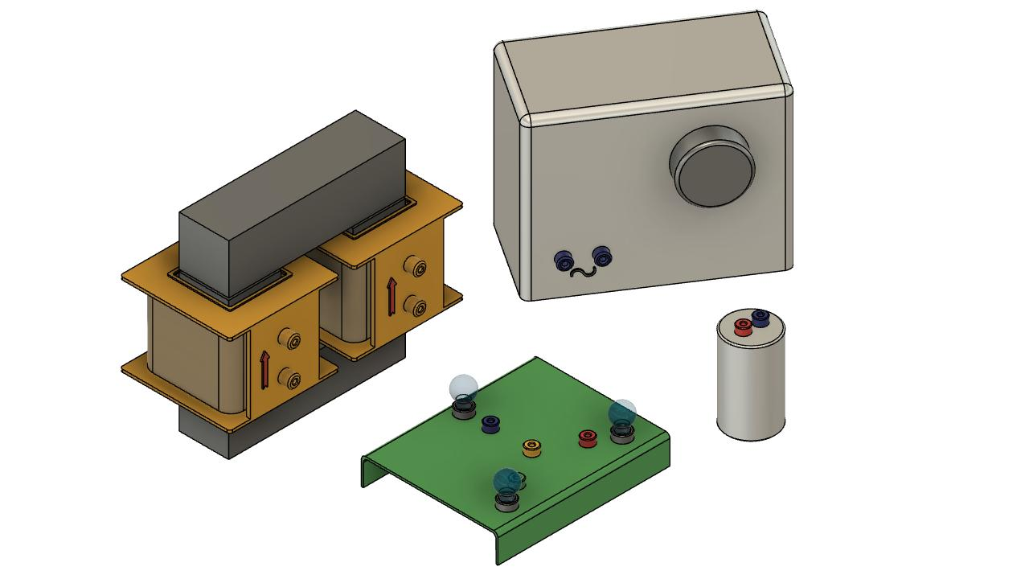
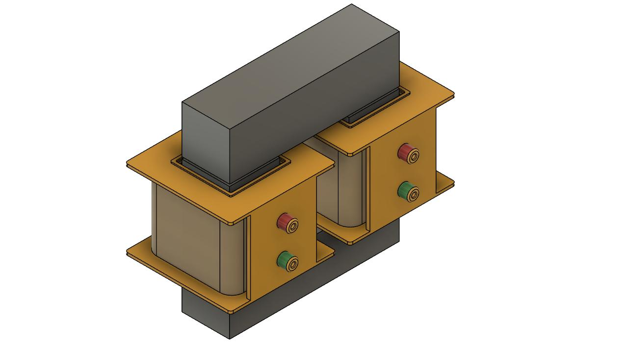
Vysvětlete, jak je možné, že v obvodu se sériovou
kombinací určité kapacity a indukčnosti žárovička svítí,
zatímco jen se samotným kondenzátorem
nebo cívkou ne.

Slide 8
Paralelní rezonanční obvod.

